Slide 1
муниципальное казенное
образовательное учреждение
дополнительного образования детей
«Детско-юношеская
спортивная школа»
Октябрьского района
Курской области

Slide 2
История школы
Спортивная школа в п. Прямицыно Октябрьского района была создана в 1972 году на основании решения Исполкома Октябрьского районного Совета депутатов трудящихся на базе 3-Дьяконовской средней школы.
Учебно-воспитательный и спортивно-оздоровительный процесс осуществляется по следующим направлениям подготовки:
баскетбол;
дзюдо;
военно-патриотическое;
спортивно-оздоровительное.

Slide 3
Адрес школы:
Юридический: Курская область, Октябрьский район, пос. Прямицыно, ул. Мирная, д.21
Фактический: Курская область, Октябрьский район, пос. Прямицыно, пер. Спортивный, д.3
Контактный телефон: (47142) 2-14-65

Slide 4
Цели спортивной школы:
обеспечение адаптации детей к жизни в обществе;
профессиональную ориентацию;
выявление и поддержку детей, проявивших выдающиеся способности;
формирование культуры здорового и безопасного образа жизни;
укрепление здоровья;
организацию свободного времени
Для достижения указанных целей школа осуществляет в установленном законодательством Российской Федерации порядке следующие основные виды деятельности:
- образовательная деятельность по реализации программ дополнительного образования по направлениям: баскетбол, волейбол, дзюдо, легкая атлетика, настольный теннис, футбол, военно-патриотическое.

Slide 5
Контингент
обучающихся по годам

Slide 6
Контингент обучающихся
по направлениям подготовки

Slide 7
Административно-педагогический
состав ДЮСШ:
Носорев К.Д. – директор;
Симонян Д.Ю. – заместитель директора по УВР;
Морозов Е.В. – методист;
Ярошенко С.С. – тренер-преподаватель по баскетболу;
Михренин К.А. – тренер-преподаватель по баскетболу;
Самохин А.Я. – тренер-преподаватель по баскетболу;
Борзыкин С.Н. – тренер-преподаватель по дзюдо;
Украинцев О.Е. – тренер-преподаватель по дзюдо;
Мишин Р.В. – тренер-преподаватель спортивно-оздоровительной группы;
Плаксина М.Ю. – тренер-преподаватель спортивно-оздоровительной группы.

Slide 8
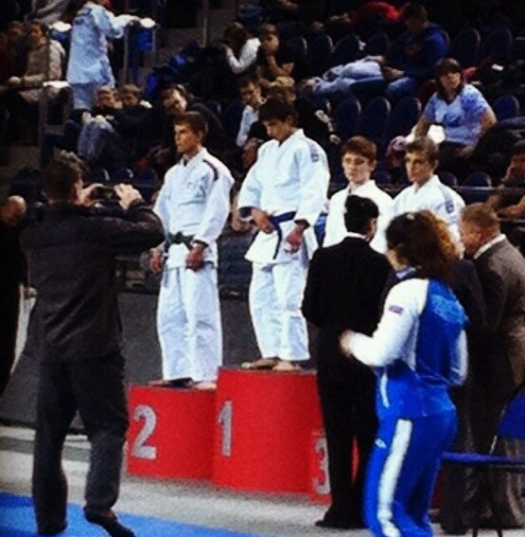
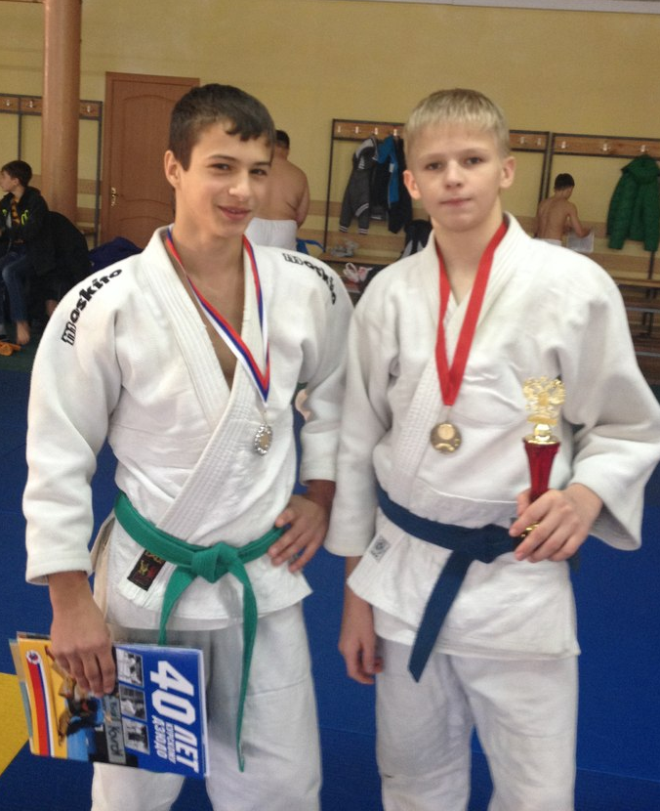
Достижения обучающихся ДЮСШ
за 2014-2015 учебный год
Первенство Курской области по дзюдо среди юношей и девушек до 18 лет:
1 место – Фетисов Павел
Первенство ЦФО по дзюдо среди юношей и девушек до 18 лет:
1 место – Раджабов Руслан

Slide 9
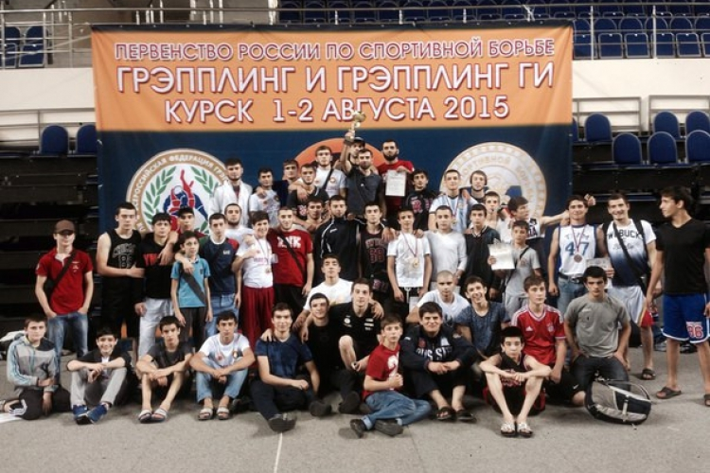
Достижения обучающихся ДЮСШ
за 2014-2015 учебный год
Первенство России по спортивной борьбе грепплинг и грепплинг ги:
Борзыкин Юрий – 2 место;
Сечин Владимир – 3 место;
Цинаридзе Леван – 2 место.

Slide 10
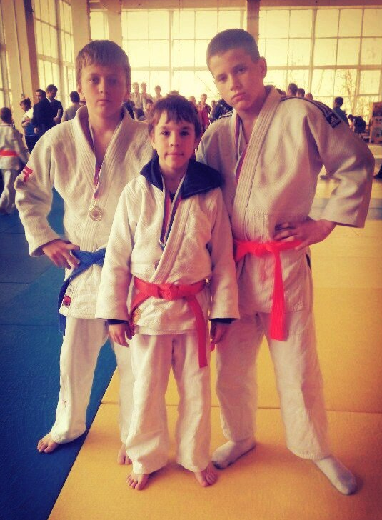
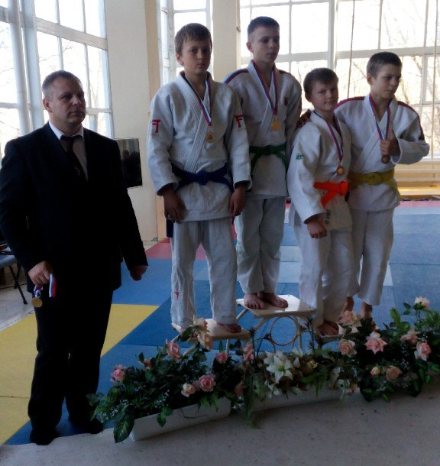
Достижения обучающихся ДЮСШ
за 2014-2015 учебный год
Первенство Курской области по дзюдо среди мальчиков и девочек до 13 лет:
Перепелица Иван – 1 место
Храмцов Даниил – 1 место

Slide 11
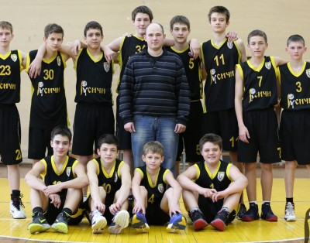
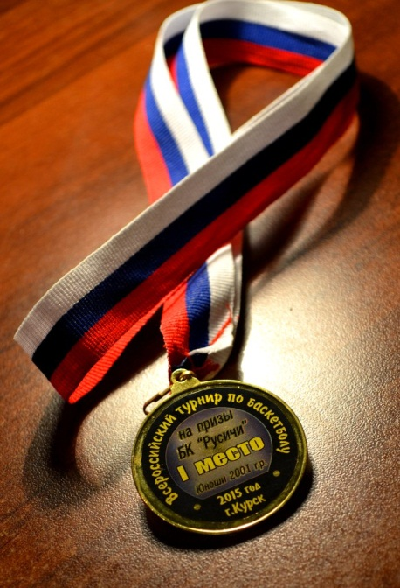
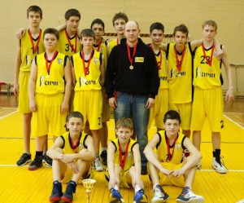
Достижения обучающихся ДЮСШ
за 2014-2015 учебный год
Первенство ЦФО по баскетболу:
Команда юношей 2001 г.р. – 1 место
Всероссийский турнир по баскетболу на призы БК «Русичи»:
Команда юношей 2001 г.р. – 1 место

Slide 12
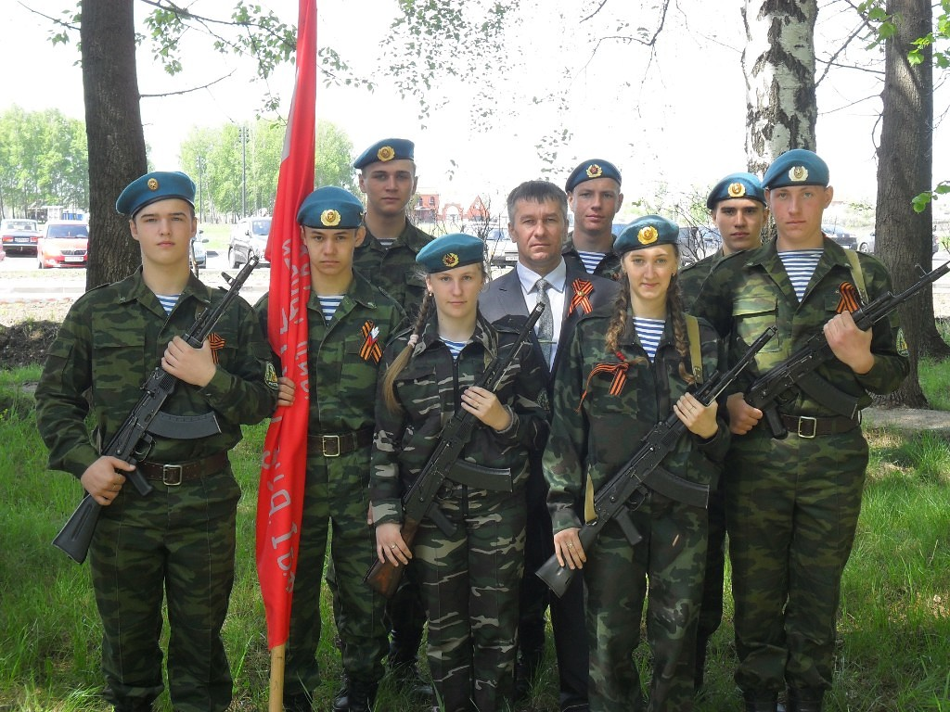
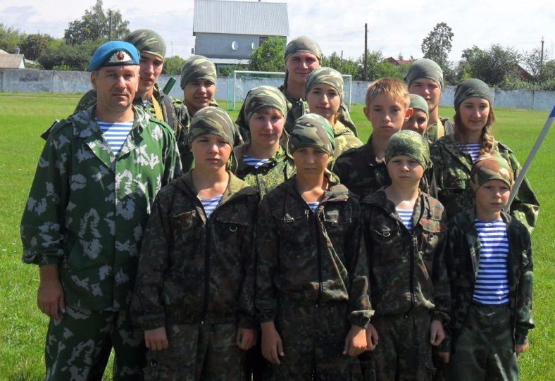
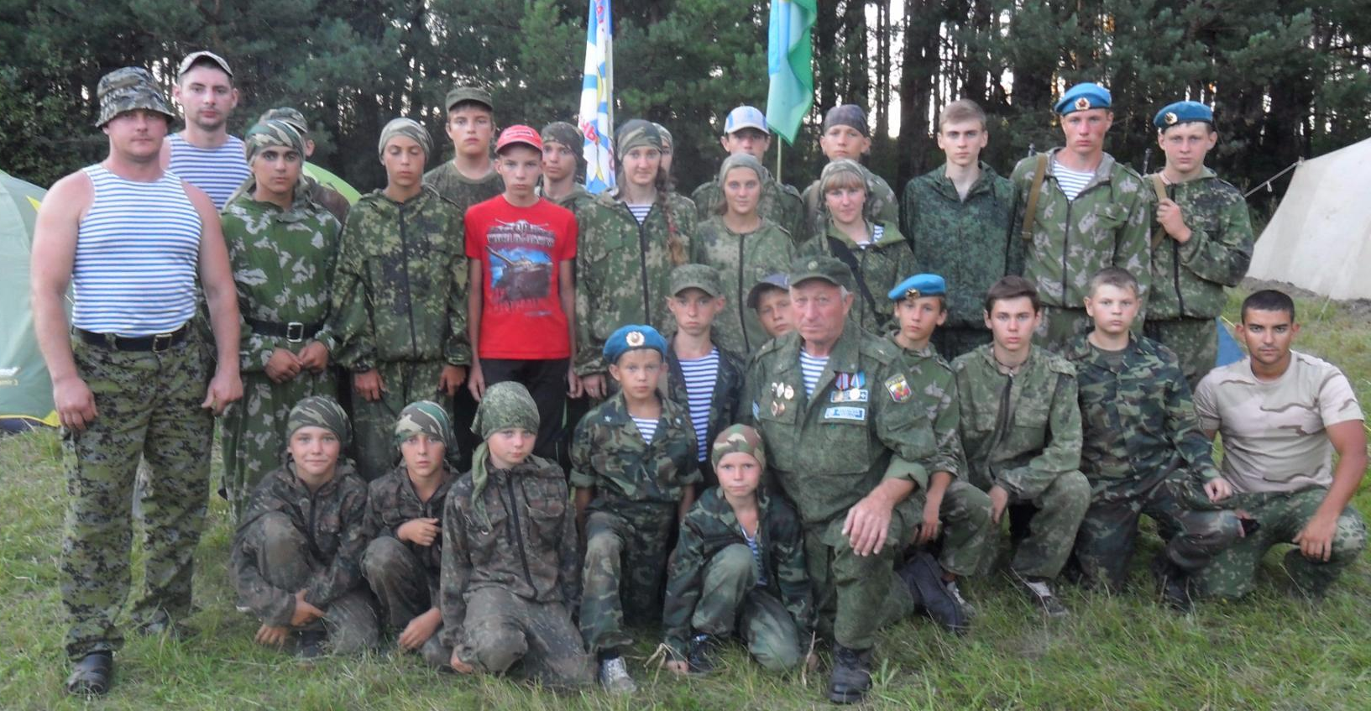
Школа активно занимается патриотическим воспитанием молодежи Октябрьского района Курской области.
Ежегодно обучающиеся школы участвуют в сборах военно-патриотических клубов.

Slide 13
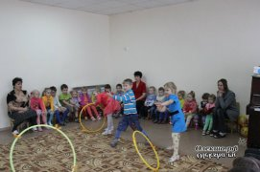
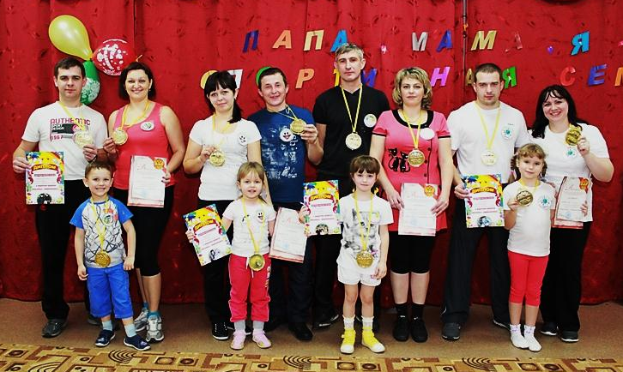
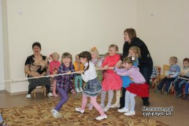
В ДЮСШ имеется спортивно-оздоровительная группа для детей дошкольного возраста.
Постоянно проводятся спортивно-развлекательные мероприятия по ведению здорового образа жизни и привлечения детей к спорту.
Обучающимися спортивно-оздоровительной группы являются дети от 3 лет.

Slide 14
ГТО и Школа
Не для кого не секрет, что с 1 сентября 2014 года наше Правительство приняло решение о внедрении физкультурного комплекса ГТО. Наша школа, как и многие другие преследует такие же цели и задачи как внедрение комплекса ГТО. Но у многих может возникнуть вопрос: зачем выполнять ГТО в 21 веке? Ответ на этот вопрос для каждого человека может быть свой. Кто-то хочет сравнить себя со старшими членами семьи, имеющими советский знак ГТО. Кто-то хочет попробовать достичь конкретного результата и проверить свою силу воли и настойчивость. А кто-то просто привык быть первым в учёбе и спорте. Все люди разные. Однако, у всех, кто добровольно решил пройти испытание комплексом ГТО, есть одна общая черта, – целеустремлённость.
Именно эта черта является наиболее важной для людей XXI века.
Только целеустремлённые и физически подготовленные люди смогут добиваться успеха в условиях конкуренции на рынке труда.

Slide 15
Организаторы проекта считают возрождение комплекса ГТО в учебных заведениях принципиально важным для формирования у молодого поколения целеустремлённости и уверенности в своих силах.
Возвращение ГТО в Россию востребовано временем и социальными факторами. Оно позитивно встречено большинством россиян.
Здоровье народа бесценно, и его фундамент закладывается в том числе и подобными общегосударственными мероприятиями регулярного характера. Наработанный десятилетиями механизм основы системы физического воспитания жизнеспособен, и можно надеяться, что его реализация вскоре инициирует прогресс в развитии российского спорта.

